Slide 1
Phân giải đồng tham chiếu trong bệnh án điện tử
Nguyễn Duy Hưng - 51101475
Vương Anh Tuấn - 51104040
Giáo viên hướng dẫn: Cao Hoàng Trụ

Slide 2
Mục lục
Mô hình hệ thống
Số liệu

Slide 3
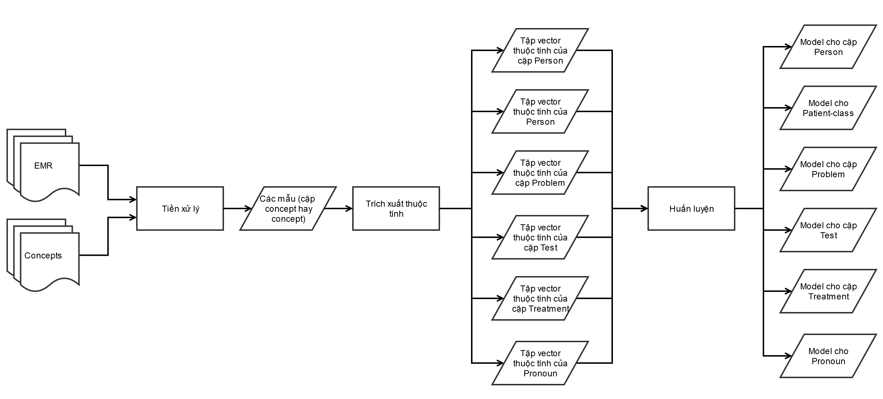
Mô hình hệ thống

Slide 4
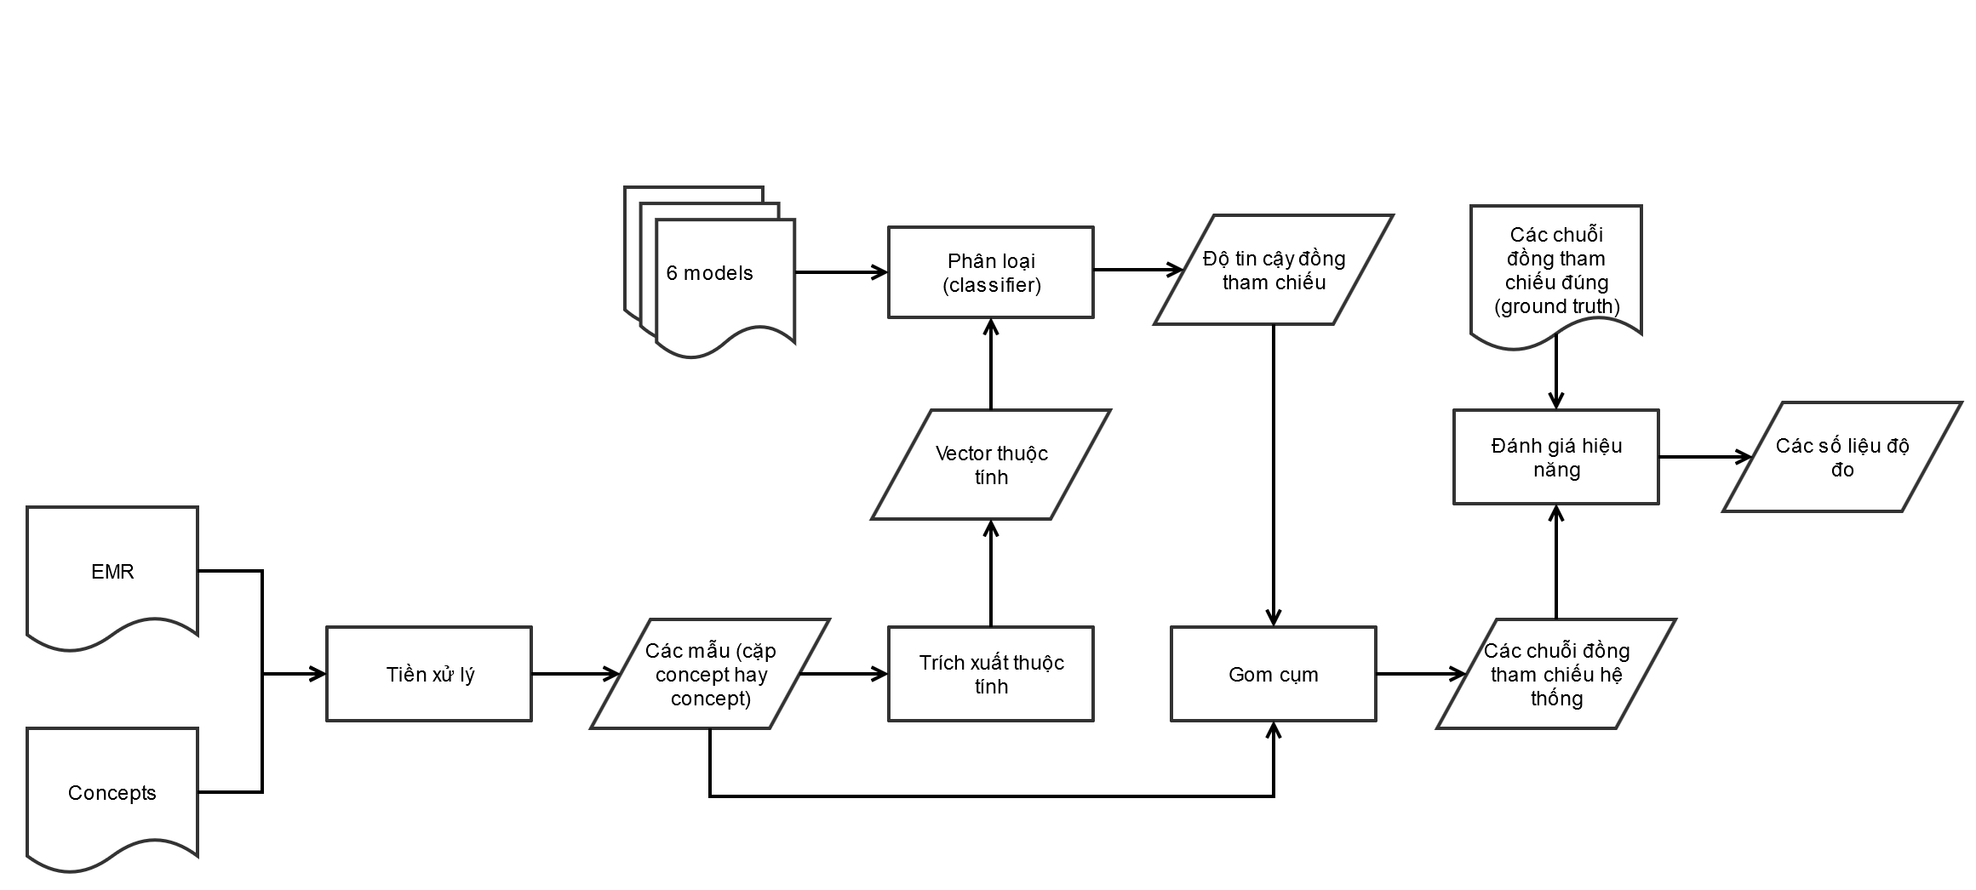
Mô hình hệ thống

Slide 5
Số liệu

Slide 6
Số liệu

Slide 7
Số liệu

Slide 8
Số liệu

Slide 9
Số liệu

